Slide 1

Σχέδιο Νόμου
Μετάβαση στην κινητικότητα χαμηλών εκπομπών :
Μέτρα προώθησης και εφαρμογής της Ηλεκτροκίνησης

Slide 2





Ηλεκτροκίνηση και περιβάλλον
«Η ηλεκτροκίνηση είναι ο πλέον περιβαλλοντικά φιλικός τρόπος μετακίνησης»
Ένα ηλεκτρικό λεωφορείο εξοικονομεί 31.800 λίτρα πετρελαίου ετησίως
Ένα ηλεκτρικό ΙΧ εξοικονομεί 1.300 λίτρα πετρελαίου
Ανανεώνοντας τον στόλο των οχημάτων στην Ελλάδα συμμετέχουμε στον Ευρωπαϊκό στόχο μείωσης του CO2 κατά 170 εκατ. τόνους έως το 2030
- 30%
- 15%
2030
118,5
Ένα ηλεκτρικό ΙΧ εξοικονομεί 2,5 τόνους CO2 ετησίως
2025
95
g/km
2017
2021
ΓΕΝΙΚΗ ΓΡΑΜΜΑΤΕΙΑ ΕΝΕΡΓΕΙΑΣ
& ΟΡΥΚΤΩΝ ΠΡΩΤΩΝ ΥΛΩΝ

Slide 3



Ηλεκτρικό VS Συμβατικό Όχημα
Οδηγώ 10,000 χλμ ετησίως με το αυτοκίνητο μου. Πόσο θα μου κοστίσει;
Με συμβατικό όχημα (βενζίνη): 1,200 ευρώ
Με ηλεκτρικό όχημα (με ενιαίο τιμολόγιο ρεύματος): 420 ευρώ
Με ηλεκτρικό όχημα (με νυχτερινό τιμολόγιο ρεύματος): 220 ευρώ
Με 50 ευρώ, πόσα χιλιόμετρα μπορώ να οδηγήσω;
Με συμβατικό όχημα (βενζίνη): 420 χλμ
Με ηλεκτρικό όχημα (αν φορτίζω μόνο ημέρα): 1,190 χλμ
Με ηλεκτρικό όχημα (αν φορτίζω μόνο νύχτα): 2,270 χλμ
ΓΕΝΙΚΗ ΓΡΑΜΜΑΤΕΙΑ ΕΝΕΡΓΕΙΑΣ
& ΟΡΥΚΤΩΝ ΠΡΩΤΩΝ ΥΛΩΝ

Slide 4



Ηλεκτρικό VS Συμβατικό Όχημα
Συντηρώ το αυτοκίνητο μου. Πόσο θα μου κοστίσει;
Συμβατικό όχημα : 350 ευρώ
Ηλεκτρικό όχημα : 100 ευρώ
Δεκέμβριος – Τέλη Κυκλοφορίας . Πόσο θα μου κοστίσει;
Συμβατικό όχημα : μέσο κόστος τελών 150 ευρώ
Ηλεκτρικό όχημα : ΜΗΔΕΝ (0) ευρώ
Ψάχνω μια θέση να παρκάρω . Πόσο θα μου κοστίσει;
Συμβατικό όχημα : μέσο κόστος στάθμευσης ετησίως 200 ευρώ
Ηλεκτρικό όχημα : ΜΗΔΕΝ (0) ευρώ
ΓΕΝΙΚΗ ΓΡΑΜΜΑΤΕΙΑ ΕΝΕΡΓΕΙΑΣ
& ΟΡΥΚΤΩΝ ΠΡΩΤΩΝ ΥΛΩΝ

Slide 5
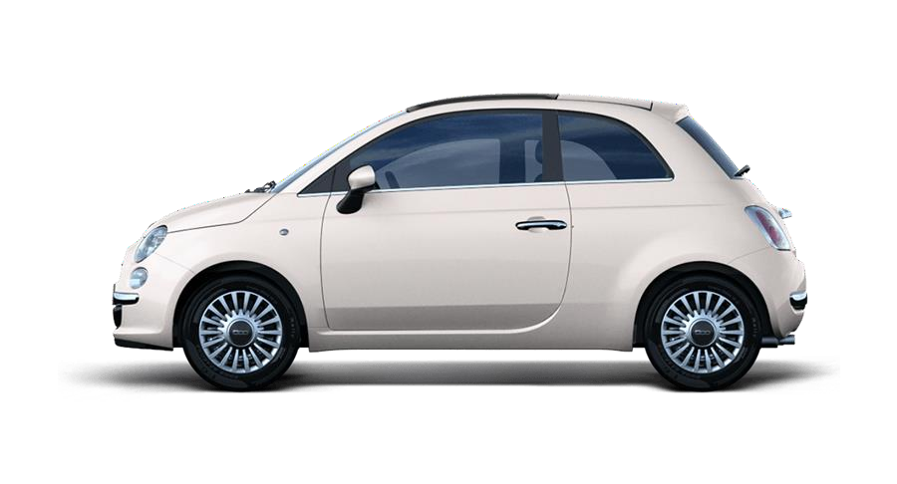
Ηλεκτρικό VS Συμβατικό Όχημα
Συμβατικό όχημα: 1.900 ευρώ Ηλεκτρικό όχημα : 500 ευρώ
ΚΕΡΔΙΖΩ 1.400 ευρώ τον χρόνο, οδηγώντας 10.000 χιλιόμετρα
ΓΕΝΙΚΗ ΓΡΑΜΜΑΤΕΙΑ ΕΝΕΡΓΕΙΑΣ
& ΟΡΥΚΤΩΝ ΠΡΩΤΩΝ ΥΛΩΝ

Slide 6
Φορολογικές ελαφρύνσεις
Αγοράζω Ηλεκτρικό όχημα : 30.000€
Έκπτωση δαπάνης ΠΡΟΣΑΥΞΗΜΕΝΗ κατά 50% :
Λογιστικό κόστος 45.000€ , μείωση φορολογητέου εισοδήματος
Αγοράζω plug in υβριδικό όχημα (50grCO2/km) : 30.000€
Έκπτωση δαπάνης ΠΡΟΣΑΥΞΗΜΕΝΗ κατά 30% :
Λογιστικό κόστος 39.000€ , μείωση φορολογητέου εισοδήματος
ΕΠΙΧΕΙΡΩ ΣΕ ΝΗΣΙ : Συντελεστές 75% και 35% αντίστοιχα
Μισθώνω Ηλεκτρικό όχημα : 30.000€ , 300€ μηνιαίο μίσθωμα
Έκπτωση δαπάνης ΠΡΟΣΑΥΞΗΜΕΝΗ κατά 50% : Λογιστικό κόστος 450€ , μείωση φορολογητέου εισοδήματος
Μισθώνω plug in υβριδικό όχημα (50grCO2/km): 30.000€ , 300€ μηνιαίο μίσθωμα
Έκπτωση δαπάνης ΠΡΟΣΑΥΞΗΜΕΝΗ κατά 30% : Λογιστικό κόστος 390 € , μείωση φορολογητέου εισοδήματος
ΓΕΝΙΚΗ ΓΡΑΜΜΑΤΕΙΑ ΕΝΕΡΓΕΙΑΣ
& ΟΡΥΚΤΩΝ ΠΡΩΤΩΝ ΥΛΩΝ

Slide 7
Φορολογικές ελαφρύνσεις
Παραχωρώ ηλεκτρικό όχημα ή plug in υβριδικό (50gr CO2/km) σε εργαζόμενο αξίας έως 40.000€
Δεν θα φορολογείται ως παροχή σε είδος
Ο εργαζόμενος φορτίζει για τις ανάγκες της εργασίας του
Έξοδο για την εταιρία, μείωση φορολογητέου εισοδήματος ανά όχημα
Πχ. Δέκα οχήματα, ετήσιο κόστος 400€ ανά όχημα, σύνολο 4.000€, μείωση εισοδήματος κατά 4.000*0,24
ΓΕΝΙΚΗ ΓΡΑΜΜΑΤΕΙΑ ΕΝΕΡΓΕΙΑΣ
& ΟΡΥΚΤΩΝ ΠΡΩΤΩΝ ΥΛΩΝ

Slide 8
Φορολογικές ελαφρύνσεις
Αγοράζω Ηλεκτρικό όχημα : 30.000€
Αύξηση απόσβεσης παγίου σε 50%
Φορτίζω το ηλεκτρικό όχημα :
Αύξηση απόσβεσης παγίου σε 100%
Το σημείο φόρτισης είναι δημόσια προσβάσιμο :
Έκπτωση δαπάνης ΠΡΟΣΑΥΞΗΜΕΝΗ κατά 50%
Πχ. Κόστος φορτιστή 2.000€, Λογιστικό κόστος 3.000€ , μείωση φορολογητέου εισοδήματος
Επιχειρώ σε νησί :
Έκπτωση δαπάνης ΠΡΟΣΑΥΞΗΜΕΝΗ κατά 70%
Το σημείο φόρτισης εξυπηρετεί μόνο την εταιρία :
Έκπτωση δαπάνης ΠΡΟΣΑΥΞΗΜΕΝΗ κατά 30%
ΓΕΝΙΚΗ ΓΡΑΜΜΑΤΕΙΑ ΕΝΕΡΓΕΙΑΣ
& ΟΡΥΚΤΩΝ ΠΡΩΤΩΝ ΥΛΩΝ

Slide 9

Προσελκύουμε επενδύσεις…
Επενδύω 1 εκατ. €
Αποσβένω ετησίως: 85.000 ευρώ, 11.75 χρόνια
Κίνητρο υπεραπόσβεσης : Αποσβένω 333.333,33 ευρώ, 3 έτη
Κατασκευάζω την μονάδα και Απασχολώ 10 ανθρώπους έως 25 ετών
Μειώνω τον φόρο εισοδήματος (24%) κατά 182.000€ *0,24 = 43.680 €
Κίνητρο προσαύξησης δαπάνης ΑΝΕΞΑΡΤΗΤΟΥ ΗΛΙΚΙΑΣ
Μειώνω τον φόρο εισοδήματος κατά 182.000*1,5*0,24 = 65.520 €
** Το κίνητρο μείωσης φορολογητέου εισοδήματος μέσω προσαύξησης εργοδοτικών εισφορών στην φάση κατασκευής ΔΙΔΕΤΑΙ ΓΙΑ ΠΡΩΤΗ ΦΟΡΑ
ΓΕΝΙΚΗ ΓΡΑΜΜΑΤΕΙΑ ΕΝΕΡΓΕΙΑΣ
& ΟΡΥΚΤΩΝ ΠΡΩΤΩΝ ΥΛΩΝ

Slide 10

Προσελκύουμε επενδύσεις…
Επενδύω 1 εκατ. €
Κερδίζω ετησίως: 100.000 ευρώ, καταβάλλω φόρο 24.000€
Κίνητρο μείωσης φορολογικού συντελεστή (5%): καταβάλλω φόρο 19.000 €
Κίνητρο προσαύξησης δαπάνης κατά 15%
Επένδυσα 1.000.000, τα έξοδα είναι 1.150.000€
Δηλώνοντας 150.000€ επιπλέον, ωφελούμαι αναλογικά στον φόρο εισοδήματος που θα καταβάλλω – ΜΕΙΩΝΩ 36.000€ τον φόρο μου
ΓΕΝΙΚΗ ΓΡΑΜΜΑΤΕΙΑ ΕΝΕΡΓΕΙΑΣ
& ΟΡΥΚΤΩΝ ΠΡΩΤΩΝ ΥΛΩΝ

Slide 11



Κινούμαι ηλεκτρικά
Δράση επιδότησης
ηλεκτροκίνητων οχημάτων
& δίκυκλων
ΓΕΝΙΚΗ ΓΡΑΜΜΑΤΕΙΑ ΕΝΕΡΓΕΙΑΣ
& ΟΡΥΚΤΩΝ ΠΡΩΤΩΝ ΥΛΩΝ

Slide 12

ΓΕΝΙΚΗ ΓΡΑΜΜΑΤΕΙΑ ΕΝΕΡΓΕΙΑΣ
& ΟΡΥΚΤΩΝ ΠΡΩΤΩΝ ΥΛΩΝ

Slide 13
Περιεχόμενα
01
Στόχος δράσης
02
Προϋπολογισμός της δράσης
03
Ωφελούμενοι - δικαιούχοι
04
Επιλέξιμα οχήματα
05
Συνοπτικός πίνακας κινήτρων
06
Διαδικασία υλοποίησης, αξιοποίησης, υλοποίησης & καταβολής οικολογικού bonus
07
Προσδοκόμενα αποτελέσματα
08
Παράρτημα – επιλέξιμα μοντέλα οχημάτων

Slide 14
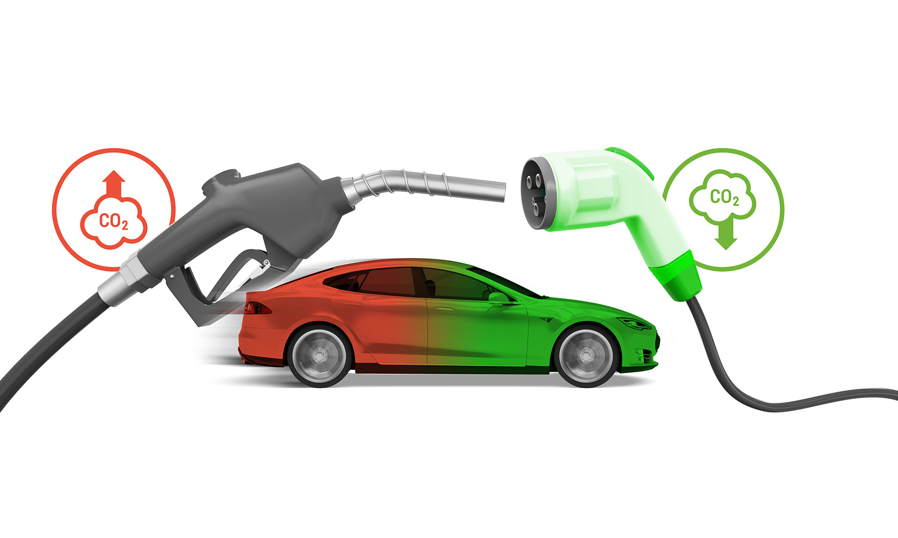
Στόχος δράσης
Ανανέωση στόλου* ιδιωτικών & επαγγελματικών οχημάτων
Κινούμαστε ηλεκτρικά, κινούμαστε έξυπνα, προστατεύουμε το περιβάλλον
*Μέση ηλικία στόλου οχημάτων στην Ελλάδα = 15.7 έτη
ΓΕΝΙΚΗ ΓΡΑΜΜΑΤΕΙΑ ΕΝΕΡΓΕΙΑΣ
& ΟΡΥΚΤΩΝ ΠΡΩΤΩΝ ΥΛΩΝ

Slide 15
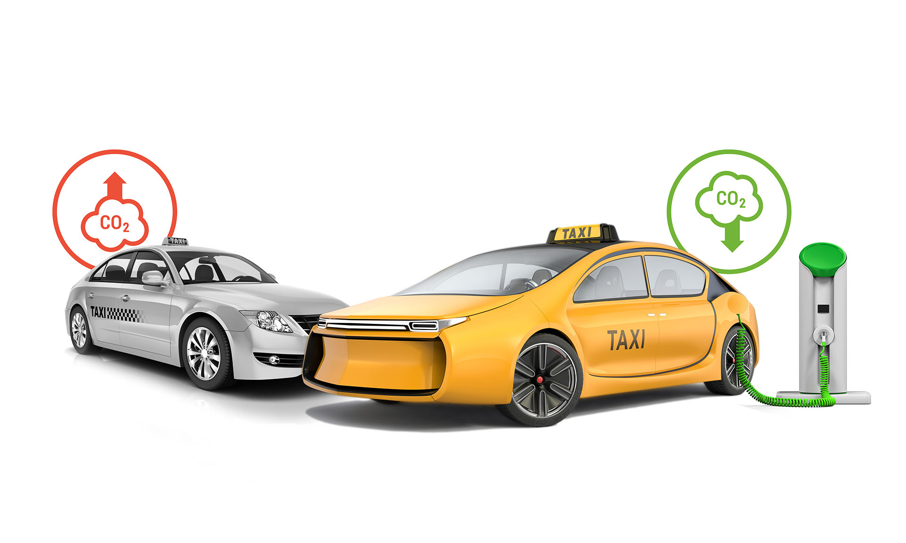
Στόχος δράσης
Ανανέωση στόλου* οχημάτων TAΞΙ
*Μέση ηλικία στόλου οχημάτων ταξί στην Ελλάδα = 12 έτη
ΓΕΝΙΚΗ ΓΡΑΜΜΑΤΕΙΑ ΕΝΕΡΓΕΙΑΣ
& ΟΡΥΚΤΩΝ ΠΡΩΤΩΝ ΥΛΩΝ

Slide 16
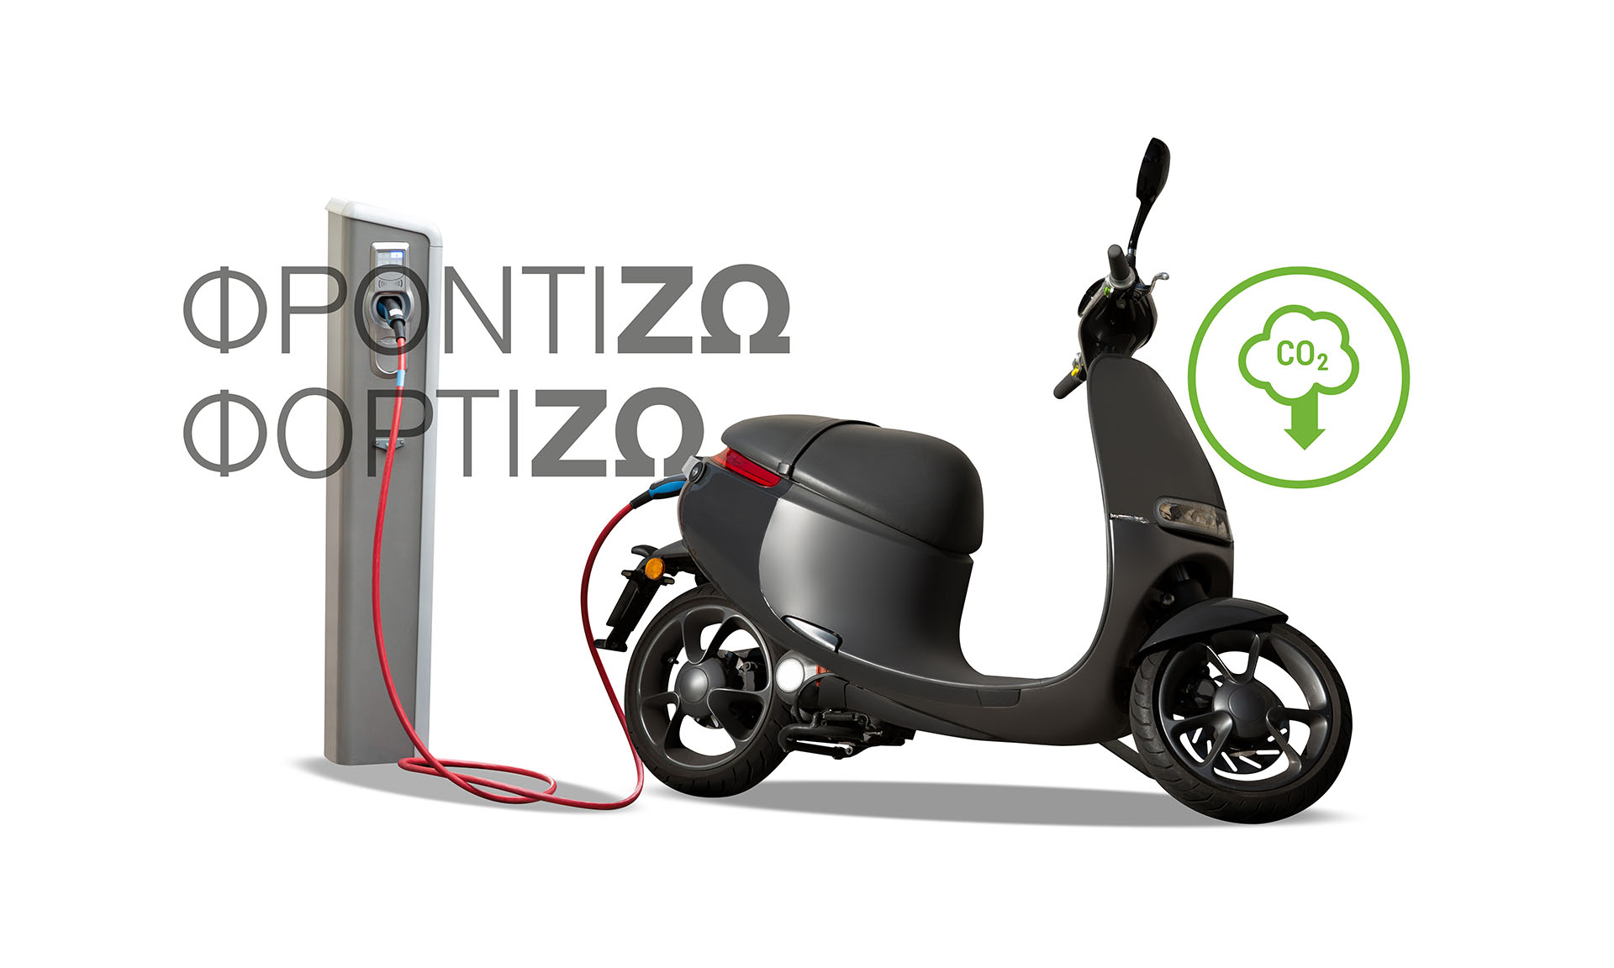
Στόχος δράσης
Προώθηση ηλεκτρικών δίκυκλων & τρικύκλων
ΓΕΝΙΚΗ ΓΡΑΜΜΑΤΕΙΑ ΕΝΕΡΓΕΙΑΣ
& ΟΡΥΚΤΩΝ ΠΡΩΤΩΝ ΥΛΩΝ

Slide 17

Ο προϋπολογισμός της δράσης
Αδιάθετα δικαιώματα ρύπων σύμφωνα με την ΦΕΚ Β’ 584 /24.02.2020 και την ΦΕΚ Β’ 1451/16.4.2020.
Το συνολικό ποσό που διατίθεται
για τα έτη 2020 - 2021
ανέρχεται στα 100 εκατ. €.
ΓΕΝΙΚΗ ΓΡΑΜΜΑΤΕΙΑ ΕΝΕΡΓΕΙΑΣ
& ΟΡΥΚΤΩΝ ΠΡΩΤΩΝ ΥΛΩΝ

Slide 18



Ωφελούμενοι - δικαιούχοι
01
Φυσικά πρόσωπα
02
Ιδιοκτήτες ταξί
03
Νομικά πρόσωπα
ΓΕΝΙΚΗ ΓΡΑΜΜΑΤΕΙΑ ΕΝΕΡΓΕΙΑΣ
& ΟΡΥΚΤΩΝ ΠΡΩΤΩΝ ΥΛΩΝ

Slide 19





Φυσικά πρόσωπα – Αγορά/Μίσθωση
Φυσικά πρόσωπα μη ασκούντα
επιχειρηματική δραστηριότητα
ENA (1) OXHMA
Αμιγώς Ηλεκτρικό Όχημα (BEV)
→
οικολογικό bonus 15% επί της
ΛΤΠΦ και έως 5.500€
Προαιρετική αγορά και εγκατάσταση «Έξυπνου» οικιακού σημείου επαναφόρτισης
→
οικολογικό bonus 500€
Ηλεκτρικό
δίκυκλο / τρίκυκλο
→
οικολογικό bonus 20% επί της αξίας αγοράς και έως 800 €
Ηλεκτρικό ποδήλατο
→
οικολογικό bonus 40% επί της αξίας αγοράς και έως 800 €
Προαιρετική αντικατάσταση παλαιού οχήματος / παλαιού δίκυκλου*
→
οικολογικό bonus 1.000€ / 400€
*Εξαιρουμένων των ποδηλάτων
ΓΕΝΙΚΗ ΓΡΑΜΜΑΤΕΙΑ ΕΝΕΡΓΕΙΑΣ
& ΟΡΥΚΤΩΝ ΠΡΩΤΩΝ ΥΛΩΝ

Slide 20

Παράδειγμα Εφαρμογής
Φυσικά πρόσωπα
1
Αμιγώς ηλεκτρικό όχημα αξίας 25.000€ , 32.500€, 40.000€
ΟΙΚΟΛΟΓΙΚΟ BONUS :
25.000€ *0,15 = 3.750€
ΟΙΚΟΛΟΓΙΚΟ BONUS :
32.500€ *0,15 = 4.875€
ΟΙΚΟΛΟΓΙΚΟ BONUS :
40.000€ *0,15 = 6.000€
5.500€
Ηλεκτρικό δίκυκλο αξίας 3.500€, 4.500€
ΟΙΚΟΛΟΓΙΚΟ BONUS : 3.500€*0,20= 700€
ΟΙΚΟΛΟΓΙΚΟ ΒΟΝUS : 4.500€*0,20= 900€
800€
Ηλεκτρικό ποδήλατο αξίας 1.500€ , 2.500€
ΟΙΚΟΛΟΓΙΚΟ BONUS : 1.500€*0,40= 600€
ΟΙΚΟΛΟΓΙΚΟ ΒΟΝUS : 2.500€*0,40= 1.000€
800€
ΓΕΝΙΚΗ ΓΡΑΜΜΑΤΕΙΑ ΕΝΕΡΓΕΙΑΣ
& ΟΡΥΚΤΩΝ ΠΡΩΤΩΝ ΥΛΩΝ

Slide 21



Ιδιοκτήτες οχημάτων ΤΑΞΙ-Αγορά/Μίσθωση
Ιδιοκτήτες Ε.Δ.Χ. οχημάτων ΤΑΞΙ
-
ENA (1) OXHMA
Αμιγώς Ηλεκτρικό Όχημα (BEV)
→ οικολογικό bonus 25% επί της ΛΤΠΦ και έως 8.000€
Υβριδικό Όχημα Plug in (PHEV) (εκπομπές αερίων έως 50g CO2/km)
    → οικολογικό bonus 15% επί της ΛΤΠΦ και έως 5.500€
Υποχρεωτική αντικατάσταση και αποχαρακτηρισμός παλαιού οχήματος ΤΑΞΙ
→ οικολογικό bonus 2.500€
ΓΕΝΙΚΗ ΓΡΑΜΜΑΤΕΙΑ ΕΝΕΡΓΕΙΑΣ
& ΟΡΥΚΤΩΝ ΠΡΩΤΩΝ ΥΛΩΝ

Slide 22
Παράδειγμα Εφαρμογής
2
TAΞΙ
Αμιγώς ηλεκτρικό όχημα αξίας 30.000€ , 35.000 €
ΟΙΚΟΛΟΓΙΚΟ BONUS :
30.000€ *0,25 = 7.500 €
ΟΙΚΟΛΟΓΙΚΟ BONUS :
35.500€ *0,25 = 8.750€
8.000 €
Υβριδικό όχημα εξωτερικής φόρτισης, εκπομπές ρύπων έως 50grCO2/km αξίας 25.000€, 30.000€, 35.000€
ΟΙΚΟΛΟΓΙΚΟ BONUS : 25.000€*0,15 = 3.750 €
ΟΙΚΟΛΟΓΙΚΟ ΒΟΝUS : 30.000€*0,15= 4.500 €
ΟΙΚΟΛΟΓΙΚΟ ΒΟΝUS : 40.000€*0,15= 6.000 €
5.500€
ΓΕΝΙΚΗ ΓΡΑΜΜΑΤΕΙΑ ΕΝΕΡΓΕΙΑΣ
& ΟΡΥΚΤΩΝ ΠΡΩΤΩΝ ΥΛΩΝ

Slide 23




Νομικά πρόσωπα –Αγορά/Μίσθωση
Όχημα μεταφοράς εμπορευμάτων μέγιστης μάζας έως 3,5 τόνων (ΒΕV/PHEV)
→
οικολογικό bonus 15% επί της ΛΤΠΦ και έως 5.500€ / 4.000 €
Ηλεκτρικό
δίκυκλο*, τρίκυκλο
→
οικολογικό bonus έως 800 €
Νομικά πρόσωπα
ανεξαρτήτου
μορφής και μεγέθους
–
ΕΩΣ ΤΡΙΑ (3) ΟΧΗΜΑΤΑ
ΣΤΑ ΝΗΣΙΑ ΕΩΣ ΕΞΙ(6) ΟΧΗΜΑΤΑ
Προαιρετική αντικατάσταση παλαιού οχήματος / παλαιού δίκυκλου*
→
οικολογικό bonus 1.000€ / 400 €
Αμιγώς Ηλεκτρικό Όχημα (BEV)
→
οικολογικό bonus 15% επί της ΛΤΠΦ και έως 5.500€
*Εξαιρουμένων των ποδηλάτων
ΓΕΝΙΚΗ ΓΡΑΜΜΑΤΕΙΑ ΕΝΕΡΓΕΙΑΣ
& ΟΡΥΚΤΩΝ ΠΡΩΤΩΝ ΥΛΩΝ

Slide 24
Παράδειγμα Εφαρμογής
Νομικά πρόσωπα
3
Αμιγώς ηλεκτρικό όχημα αξίας 25.000€ , 32.500€, 40.000€
ΟΙΚΟΛΟΓΙΚΟ BONUS :
25.000€ *0,15 = 3.750€
ΟΙΚΟΛΟΓΙΚΟ BONUS :
32.500€ *0,15 = 4.875€
ΟΙΚΟΛΟΓΙΚΟ BONUS :
40.000€ *0,15 = 6.000€
5.500€
Αμιγώς ηλεκτρικό van αξίας 30.000€, 40.000€
ΟΙΚΟΛΟΓΙΚΟ BONUS : 30.000€*0,15= 4.500€
ΟΙΚΟΛΟΓΙΚΟ ΒΟΝUS : 40.000€*0,15= 6.000€
5.500€
Υβριδικό van εξωτερικής φόρτισης, εκπομπές ρύπων έως 50grCO2/km αξίας 25.000€, 30.000€
ΟΙΚΟΛΟΓΙΚΟ BONUS : 25.000€*0,15= 3.750€
ΟΙΚΟΛΟΓΙΚΟ ΒΟΝUS : 30.000€*0,15= 4.500€
4.000€
ΓΕΝΙΚΗ ΓΡΑΜΜΑΤΕΙΑ ΕΝΕΡΓΕΙΑΣ
& ΟΡΥΚΤΩΝ ΠΡΩΤΩΝ ΥΛΩΝ

Slide 25
Συνοπτικός πίνακας κινήτρων
Τύπος οχήματος | Φυσικά πρόσωπα - Οικολογικό Bonus | Φυσικά πρόσωπα - Αντικατάσταση | Ιδιοκτήτες Ε.Δ.Χ οχημάτων ταξί - Οικολογικό bonus | Ιδιοκτήτες Ε.Δ.Χ οχημάτων ταξί – Αντικατάσταση | Νομικά πρόσωπα - Οικολογικό Bonus | Νομικά πρόσωπα - Αντικατάσταση
L1e έως L4e (Οχήματα δυο και τριών τροχών) | Έως 800 € | 400 € | - | - | Έως 800 € | 400 €
M1 ΒΕV (IX και ΕΔΧ) | Έως 5.500 € | 1.000 € | Έως 8.000 € | 2.500 € | Έως 5.500 € | 1.000 €
M1 PHΕV (IX και ΕΔΧ) | - | - | Έως 5.500 € | 2.500 € | - | -
Ν1 BEV (Όχημα μεταφοράς εμπορευμάτων μέγιστης μάζας έως 3,5 τόνων) | - | - | - | - | Έως 5.500 € | 1.000 €
Ν1 PHEV | - | - | - | - | Έως 4.000 € | 1.000 €
“Έξυπνο” οικιακό σημείο επαναφόρτισης | 500 € | - | - | - | - | -
ΓΕΝΙΚΗ ΓΡΑΜΜΑΤΕΙΑ ΕΝΕΡΓΕΙΑΣ
& ΟΡΥΚΤΩΝ ΠΡΩΤΩΝ ΥΛΩΝ

Slide 26
Διαδικασία υποβολής
Όλοι οι δικαιούχοι οφείλουν αρχικά να εγγραφούν στο πληροφοριακό σύστημα
Φυσικά πρόσωπα
Ιδιοκτήτες ΤΑΞΙ
Νομικά πρόσωπα
Εισαγωγή στοιχείων στα πεδία του συστήματος
Επιλογή Μοντέλου Οχήματος από την καταχωρημένη λίστα
Επιλογή αγοράς/Μίσθωσης
Επιλογή δίκυκλου ή ποδηλάτου (tick choice)
Επιλογή (ΝΑΙ/ΌΧΙ) επιδότησης φορτιστή
Επιλογή Μοντέλου Φορτιστή από καταχωρημένη λίστα
Επιλογή απόσυρσης (ΝΑΙ/ΌΧΙ)
Υπολογισμός επιδότησης
Επισύναψη δικαιολογητικών
Υποβολή Αίτησης
Εισαγωγή στοιχείων στα πεδία του συστήματος
Επιλογή Μοντέλου από την καταχωρημένη λίστα (ΒΕV ή Υβριδικό Plug In)
Συμπλήρωση στοιχείων απόσυρσης
Επιλογή αγοράς / Μίσθωσης
Υπολογισμός επιδότησης
Επισύναψη δικαιολογητικών
Υποβολή αίτησης
Εισαγωγή στοιχείων στα πεδία του συστήματος
Επιλογή Μοντέλου από την καταχωρημένη λίστα
Επιλογή αγοράς/Μίσθωσης
Επιλογή δίκυκλου
Επιλογή απόσυρσης (ΝΑΙ/ΌΧΙ)
Υπολογισμός επιδότησης
Επισύναψη δικαιολογητικών
Υποβολή αίτησης
ΓΕΝΙΚΗ ΓΡΑΜΜΑΤΕΙΑ ΕΝΕΡΓΕΙΑΣ
& ΟΡΥΚΤΩΝ ΠΡΩΤΩΝ ΥΛΩΝ

Slide 27
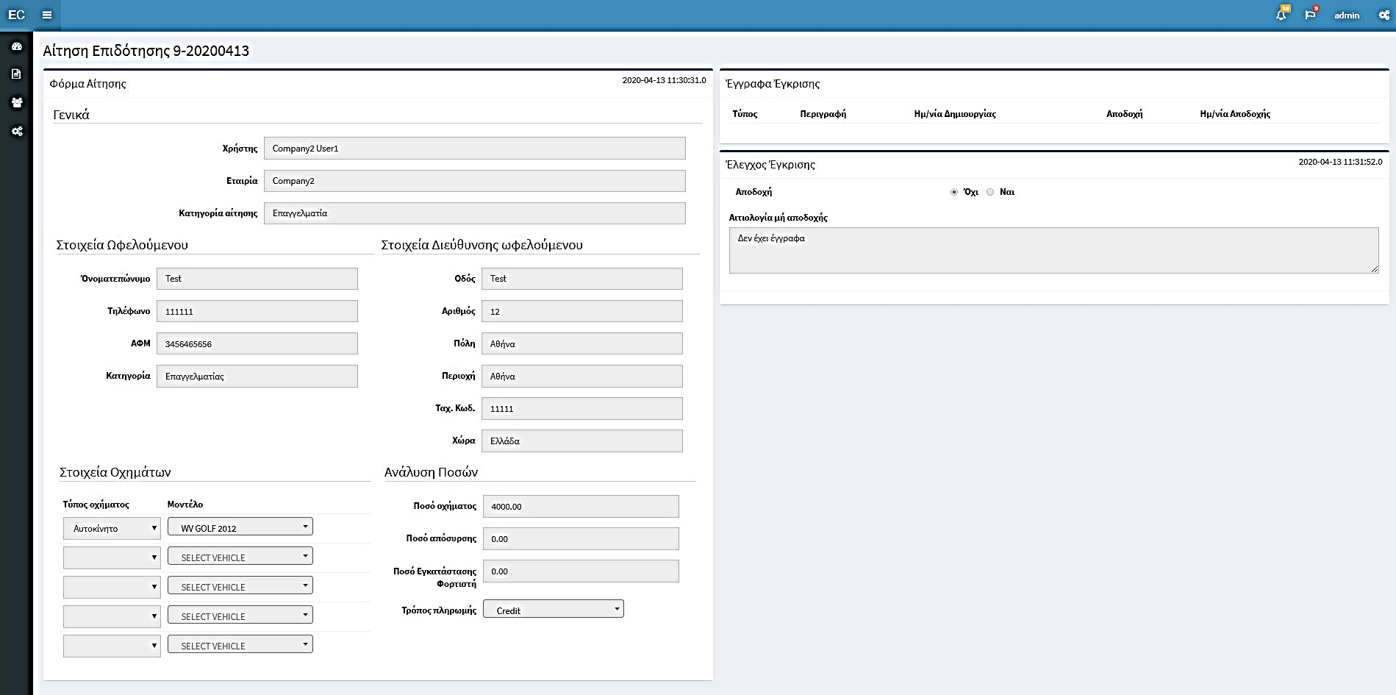
Διαδικασία υποβολής
ΓΕΝΙΚΗ ΓΡΑΜΜΑΤΕΙΑ ΕΝΕΡΓΕΙΑΣ
& ΟΡΥΚΤΩΝ ΠΡΩΤΩΝ ΥΛΩΝ

Slide 28






Προσδοκώμενα αποτελέσματα
1.700 καινούργια αμιγώς ηλεκτρικά οχήματα ιδιωτικής χρήσης
1.500 καινούργια ηλεκτρικά ποδήλατα & 1.500 δίκυκλα
1.000 καινούργια αμιγώς ηλεκτρικά/Plug-in υβριδικά
οχήματα TAXI
6.000 καινούργια αμιγώς ηλεκτρικά
& Plug in εταιρικά οχήματα
(ΙΧ και LCV)
Μείωση εκπομπών αερίων ρύπων
1.000 “έξυπνα” οικιακά σημεία επαναφόρτισης
ΓΕΝΙΚΗ ΓΡΑΜΜΑΤΕΙΑ ΕΝΕΡΓΕΙΑΣ
& ΟΡΥΚΤΩΝ ΠΡΩΤΩΝ ΥΛΩΝ

Slide 29

Διαδικασία υποβολής
Kaι πως θα φορτίζουν όλα αυτά τα οχήματα?
ΓΕΝΙΚΗ ΓΡΑΜΜΑΤΕΙΑ ΕΝΕΡΓΕΙΑΣ
& ΟΡΥΚΤΩΝ ΠΡΩΤΩΝ ΥΛΩΝ

Slide 30


Διαδικασία υποβολής
Διαθέσιμη φόρτιση για όλους…
Πρωτοπόρο μοντέλο ανταγωνιστικής αγοράς για την ανάπτυξη του δικτύου φόρτισης
Ηλεκτρονικό μητρώο καταγραφής όλων των δημόσια προσβάσιμων σημείων φόρτισης
Ενημέρωση σε πραγματικό χρόνο μέσω του κινητού τηλεφώνου για την διαθεσιμότητα του εγγύτερου σημείου φόρτισης
Προωθούμε τον υγιή ανταγωνισμό και τη διαφάνεια
Ξεκλειδώνουμε τις απαραίτητες ιδιωτικές επενδύσεις
Επιτρέπουμε την απρόσκοπτη, φιλική και εύκολη πρόσβαση στις υποδομές φόρτισης προς όφελος του πολίτη
ΓΕΝΙΚΗ ΓΡΑΜΜΑΤΕΙΑ ΕΝΕΡΓΕΙΑΣ
& ΟΡΥΚΤΩΝ ΠΡΩΤΩΝ ΥΛΩΝ

Slide 31
Διαδικασία υποβολής
… και Οικονομικά
Επιδοτούμε την απόκτηση «έξυπνων» οικιακών φορτιστών
Παρέχουμε φορολογικά κίνητρα στις επιχειρήσεις για την εγκατάσταση φορτιστών, μέσω παροχής υπεραποσβέσεων
  Για δημόσια χρήση
  Για χρήση από τους εργαζομένους τους
Το κόστος φόρτισης για τους εταιρικούς στόλους λογίζεται ως έξοδο, μειώνοντας το φορολογητέο αποτέλεσμα
Mειώνουμε το κόστος εγκατάστασης οικιακού φορτιστή αξίας 1.000€ κατά 500€
Μειώνουμε το κόστος εγκατάστασης φορτιστή αξίας 1.500€ από μια εταιρία έως και 300€
Μειώνουμε το κόστος χρήσης των ηλεκτρικών οχημάτων
ΓΕΝΙΚΗ ΓΡΑΜΜΑΤΕΙΑ ΕΝΕΡΓΕΙΑΣ
& ΟΡΥΚΤΩΝ ΠΡΩΤΩΝ ΥΛΩΝ

Slide 32
Διαδικασία υποβολής
Βάζουμε τα κτίρια στην πρίζα
Σε κάθε νέο ή ανακαινιζόμενο κτίριο προβλέπεται η εγκατάσταση επαρκών σημείων φόρτισης
Προβλέπουμε την εγκατάσταση σημείων φόρτισης ΚΑΙ στα υφιστάμενα κτίρια, σε βάθος 3-ετίας
Απλοποιούμε τις διοικητικές διαδικασίες ώστε ένας κάτοικος πολυκατοικίας να μπορεί εύκολα και γρήγορα να εγκαταστήσει ένα σημείο φόρτισης στο ιδιωτικό του χώρο στάθμευσής
Κάθε πολίτης φορτίζει όπου και αν μένει ή εργάζεται
Οι υποδομές αυτές αναπτύσσονται με ασφάλεια και ευκολία
ΓΕΝΙΚΗ ΓΡΑΜΜΑΤΕΙΑ ΕΝΕΡΓΕΙΑΣ
& ΟΡΥΚΤΩΝ ΠΡΩΤΩΝ ΥΛΩΝ

Slide 33
Διαδικασία υποβολής
Φορτίζουμε στις πόλεις μας
Οι Δήμοι χωροθετούν θέσεις στάθμευσης & φόρτισης σε όλους τους δημόσιους χώρους και με βάση τις πραγματικές ανάγκες των κατοίκων τους
Δημιουργούμε υποδομές φόρτισης στις θέσεις στάσης και στάθμευσης των οχημάτων ΤΑΞΙ για να εξυπηρετούνται τα ηλεκτρικά οχήματα ΤΑΞΙ
Κάνουμε σημαντικά βήματα για πράσινες, προσβάσιμες και φιλικές πόλεις
Δημιουργούμε τις πιάτσες ΤΑΞΙ του μέλλοντος
Κάνουμε πιο προσιτή την ηλεκτροκίνηση σε όσους δεν έχουν τη δυνατότητα ιδιωτικής θέσης στάθμευσης
ΓΕΝΙΚΗ ΓΡΑΜΜΑΤΕΙΑ ΕΝΕΡΓΕΙΑΣ
& ΟΡΥΚΤΩΝ ΠΡΩΤΩΝ ΥΛΩΝ

Slide 34
Διαδικασία υποβολής
Φορτίζουμε με ΑΣΦΑΛΕΙΑ
Θέτουμε κανόνες ασφαλείας για την εγκατάσταση των υποδομών φόρτισης εισάγοντας κατάλληλο τεχνικό πρότυπο για πρώτη φορά στην Ελλάδα
Υιοθετούμε την τεχνολογία της «έξυπνης» φόρτισης
Μεριμνούμε για την ευστάθεια του ηλεκτρικού δικτύου
Εκπαιδεύουμε τους τεχνικούς ηλεκτρικών οχημάτων, πιστοποιούμε νέα επαγγέλματα
Το ηλεκτρικό δίκτυο λειτουργεί με το χαμηλότερο κόστος
Μεγιστοποιούμε τη χρήση ΑΠΕ για τη φόρτιση ηλεκτρικών οχημάτων
ΓΕΝΙΚΗ ΓΡΑΜΜΑΤΕΙΑ ΕΝΕΡΓΕΙΑΣ
& ΟΡΥΚΤΩΝ ΠΡΩΤΩΝ ΥΛΩΝ

Slide 35
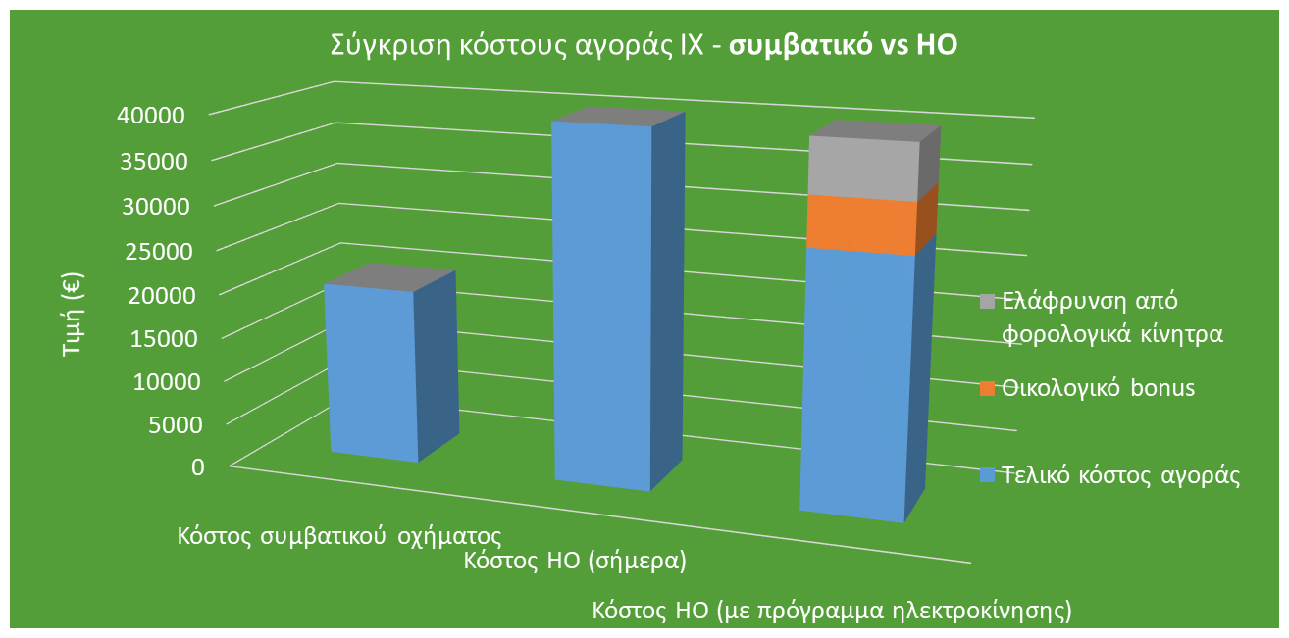
Προσδοκώμενα αποτελέσματα
Μειώνουμε το κόστος κτήσης του ηλεκτρικού οχήματος κατά 25%, με τον συνδυασμό του οικολογικού bonus και των φορολογικών κινήτρων
ΓΕΝΙΚΗ ΓΡΑΜΜΑΤΕΙΑ ΕΝΕΡΓΕΙΑΣ
& ΟΡΥΚΤΩΝ ΠΡΩΤΩΝ ΥΛΩΝ

Slide 36

Παράρτημα
1) Παραδείγματα εφαρμογής οικολογικού bonus
2) Επιλέξιμα μοντέλα οχημάτων
ΓΕΝΙΚΗ ΓΡΑΜΜΑΤΕΙΑ ΕΝΕΡΓΕΙΑΣ
& ΟΡΥΚΤΩΝ ΠΡΩΤΩΝ ΥΛΩΝ

Slide 37
Επιλέξιμα οχήματα
Κατηγορία οχήματος | Χαρακτηριστικά
Δίκυκλα ή τρίκυκλα οχήματα κατηγορίας L (L1e - L4e) AMIΓΩΣ ΗΛΕΚΤΡΙΚΑ
L1e, Ελαφρύ μηχανοκίνητο δίκυκλο όχημα | Κυβισμός κινητήρα ≤ 50 cm3 μέγιστη σχεδιαστική ταχύτητα οχήματος ≤ 45 km/h και μέγιστη συνεχής ονομαστική ή καθαρή ισχύς(1 ) ≤ 4 000 W
L1e-A | Ηλεκτρικό ποδήλατο
Κατηγορία L2e , Τρίκυκλο μοτοποδήλατο | Κυβισμός κινητήρα ≤ 50 cm3 , μέγιστη σχεδιαστική ταχύτητα οχήματος ≤ 45 km/h και μέγιστη συνεχής ονομαστική ή καθαρή ισχύς(1 ) ≤ 4 000 W
Κατηγορία L3e , Δίκυκλη μοτοσικλέτα | Όχημα που δεν μπορεί να ταξινομηθεί στην κατηγορία L1e
Κατηγορία L4e, Δίκυκλη μοτοσικλέτα με καλάθι | Το βασικό μηχανοκίνητο όχημα πληροί τα κριτήρια κατάταξης και τα κριτήρια υποκατάταξης για οχήματα L3e
Μηχανοκίνητα οχήματα κατηγορίας Μ1,Ν1 (αξίας έως 50.000€ ΛΤΠΦ)
Κατηγορία M1 – ΑΜΙΓΩΣ ΗΛΕΚΤΡΙΚΑ (αξίας έως 50.000€ ΛΤΠΦ) | Μηχανοκίνητα οχήματα με όχι περισσότερες από οκτώ θέσεις καθημένων επιπλέον της θέσης του οδηγού και χωρίς χώρο για όρθιους επιβάτες
Κατηγορία N1 – ΑΜΙΓΩΣ ΗΛΕΚΤΡΙΚΑ / Plug in ΟΧΗΜΑΤΑ (αξίας έως 50.000€ ΛΤΠΦ) | Μηχανοκίνητα οχήματα μέγιστης μάζας που δεν υπερβαίνει τους 3,5 τόνους
Επιβατηγά δημόσιας χρήσης (Ε.Δ.Χ.) – ΑΜΙΓΩΣ ΗΛΕΚΤΡΙΚΑ/Plug in ΟΧΗΜΑΤΑ (αξίας έως 50.000€ ΛΤΠΦ) | Ε.Δ.Χ. πέντε (5) θέσεων με μετρητή (ΤΑΞΙ)
ΓΕΝΙΚΗ ΓΡΑΜΜΑΤΕΙΑ ΕΝΕΡΓΕΙΑΣ
& ΟΡΥΚΤΩΝ ΠΡΩΤΩΝ ΥΛΩΝ

Slide 38
Eπιλέξιμα οχήματα Μ1-BEV
O Χ Η Μ Α T A B E V | Α/Α | ΚΑΤΑΣΚΕΥΑΣΤΗΣ | ΤΥΠΟΣ (ΜΟΝΤΕΛΟ) | ΕΚΔΟΣΗ | ΛΤΠΦ | ΤΕΛΙΚΗ ΤΙΜΗ
 | 1 | SKODA | CITYGO e IV | ELECTRIC 83PS | 17.984,00 | 22.300,00
 | 2 | VOLKSWAGEN | e-Up | 83 PS 5D | 18.790,00 | 23.300,00
 | 3 | MERCEDES BENZ | Smart EQ | Fortwo Coupe EQ | 19.145,00 | 23.740,00
 | 4 | MERCEDES BENZ | Smart EQ | Forfour EQ | 19.718,00 | 24.450,00
 | 5 | MERCEDES BENZ | Smart EQ | Fortwo Coupe EQ facelift | 20.153,00 | 24.990,00
 | 6 | MERCEDES BENZ | Smart EQ | Fourfour EQ facelift | 20.706,00 | 25.675,00
 | 7 | MERCEDES BENZ | Smart EQ | Fourtwo Cabrio EQ | 21.750,00 | 26.970,00
 | 8 | MERCEDES BENZ | Smart EQ | Fourtwo Cabrio EQ facelift | 22.976,00 | 28.490,00
 | 9 | PEUGEOT | New 208 (p21)AMB0 | e 208 Active | 24.113,00 | 29.900,00
 | 10 | OPEL | Corsa-e | Corsa-e-Edition 136 HP | 25.790,00 | 31.980,00
 | 11 | PEUGEOT | New 208 (p21)AMB0 | e 208 Active Plus | 26.371,00 | 32.700,00
 | 12 | OPEL | Corsa-e |  | 26.597,00 | 32.980,00
 | 13 | NISSAN | Leaf | Acenta 40 kwh A-IVC | 27.411,00 | 33.990,00
 | 14 | VOLKSWAGEN | e-Golf | e-Golf 136 PS E -Xperience 5D | 27.581,00 | 34.200,00
 | 15 | PEUGEOT | New 208 (p21)AMB0 | e-208 Allure | 28.145,00 | 34.900,00
 | 16 | NISSAN | Leaf | N-Connecta 40 kWh A -IVC | 29.024,00 | 35.990,00
 | 17 | PEUGEOT | New 208 (p21)AMB0 | e-208 GT Line | 30.565,00 | 37.900,00
 | 18 | NISSAN | Leaf | Techna 40 kwh A - IVC | 30.637,00 | 37.990,00
 | 19 | NISSAN | e-Evalia | e NV-200 Evalia 40 kwh Energy | 30.637,00 | 37.990,00
 | 20 | NISSAN | e-Evalia | e NV-200 Evalia 40 kwh Acenta | 31.685,00 | 39.290,00
 | 21 | NISSAN | e-Evalia | e NV-200 Evalia 40 kwh Ludospace | 32.976,00 | 40.890,00
 | 22 | PEUGEOT | New 208 (p21)AMB0 | e - 208 GT | 32.984,00 | 40.900,00
 | 23 | BMW | I01 -LCI -i3 | i3 (120 Ah) | 33.306,00 | 41.300,00
 | 24 | BMW | I01 -LCI -i3 | i3s (120 Ah) | 36.331,00 | 45.050,00
ΓΕΝΙΚΗ ΓΡΑΜΜΑΤΕΙΑ ΕΝΕΡΓΕΙΑΣ
& ΟΡΥΚΤΩΝ ΠΡΩΤΩΝ ΥΛΩΝ

Slide 39
Eπιλέξιμα οχήματα Μ1-BEV/PHEV
ΚΑΤΑΣΚΕΥΑΣΤΗΣ | ΤΥΠΟΣ | ΕΚΔΟΣΗ | ΤΕΧΝΟΛΟΓΙΑ |  |  | STATUS |  | Λ.Τ.Π.Φ.
 |  |  | BEV | PHEV | ΕΝΤΟΣ 2021 | ΣΕ ΑΝΑΜΟΝΗ 2020 | ΠΑΡΟΝ | €
NISSAN | E-NV 200 | Mεσαίο VAN | * |  |  |  | * | 29.427,0
ΟPEL | Vivaro - e | Μεσαίο VAN | * |  |  |  | * | ANAMENETAI
MERCEDES | e-Veto | Μεσαίο VAN | * |  |  |  | * | 41.000,0
PIAGGIO | Porter | Blind Van Electric | * |  |  |  | * | 19.943,0
 |  | Glass Van Electric | * |  |  |  | * | 20.266,0
 |  | Top Deck Electric | * |  |  |  | * | 19.928,0
 |  | Tipper SL Electric | * |  |  |  | * | 20.758,0
 |  | Chassis Electric | * |  |  |  | * | 18.879,0
ADDAX | Vanette | Ειδικό Όχημα Πόλης | * |  | *
CITROEN | e-Expert | Μεσαίο VAN | * |  |  | *
FIAT | Ducato Electric | Μεσαίο VAN | * |  |  | *
FORD | Transit | Combi |  | * | *
 |  | Μεσαίο VAN |  | * | *
MAN | e-TGE | VAN | * |  | *
MERCEDES | e-Sprinter | VAN | * |  |  | *
OPEL | Combo | Vanette | * |  | *
PEUGEOT | e-Jumpy | Μεσαίο VAN | * |  |  | *
TOYOTA | Proace City BEV | Vanette | * |  | *
BEV
PHEV
ΓΕΝΙΚΗ ΓΡΑΜΜΑΤΕΙΑ ΕΝΕΡΓΕΙΑΣ
& ΟΡΥΚΤΩΝ ΠΡΩΤΩΝ ΥΛΩΝ

Slide 40
Eπιλέξιμα οχήματα Ε.Δ.Χ. - BEV/PHEV
B E V | Α/Α | ΚΑΤΑΣΚΕΥΑΣΤΗΣ | ΤΥΠΟΣ (ΜΟΝΤΕΛΟ) | ΕΚΔΟΣΗ | ΛΤΠΦ
 | 1 | NISSAN | Leaf | Acenta 40 kwh A-IVC | 27.411,00
 | 2 | VOLKSWAGEN | e-Golf | e-Golf 136 PS E -Xperience 5D | 27.581,00
 | 3 | NISSAN | Leaf | N-Connecta 40 kWh A -IVC | 29.024,00
 | 4 | NISSAN | Leaf | Techna 40 kwh A - IVC | 30.637,00
PHEV | Α/Α | ΚΑΤΑΣΚΕΥΑΣΤΗΣ | ΤΥΠΟΣ (ΜΟΝΤΕΛΟ) | ΕΚΔΟΣΗ | ΚΥΒΙΣΜΟΣ | ΕΚΠΟΜΠΕΣ CO2 (NEDC) | ΕΚΠΟΜΠΕΣ CO2 (WLTP) | ΛΤΠΦ
 | 5 | BMW | F45 LCI - Σειρα 2 Active Tourer | 225 xe | 1.249 | 43 | 39 - 47 | 31.825,00
 | 6 | MITSUBISHI | Νέο OUTLANDER PHEV | OUTLANDER PHEV 5D 2.4 CVT 4WD | 2.360 | 40 | 46 | 32.857,00
 | 7 | MERCEDES BENZ | A- Class Hatchback | A 250 e | 1.332 | 32 |  | 33.147,00
 | 8 | BMW | F48 LCI - ΝΕΑ Χ1 | Xdrive25e | 1.499 | 43 |  | 33.261,00
 | 9 | MERCEDES BENZ | A-Class Sedan | A 250 e | 1.332 | 31 |  | 33.599,00
 | 10 | VOLVO | XC40 | XC40 T5 Twin Engine 262 ph FWD Auto 7-Speed Momentum (19w46) | 1.447 | 40 |  | 37.000,00
 | 11 | BMW | G20 - Νεα Σειρα 3 Sedan | 330 e | 1.998 | 37 |  | 37.823,00
 | 12 | VOLVO | XC40 | XC40 T5 Twin Engine 262 ph FWD Auto 7-Speed Momentum Plus (19w46) | 1.447 | 40 |  | 38.300,00
 | 13 | VOLKSWAGEN | Νέο PASSAT | 1.4 TSI 218 PS GTE DSG6 (Plug in Hybrid) | 1.395 | 32 | 34 | 38.951,00
 | 14 | MITSUBISHI | Νέο OUTLANDER PHEV | OUTLANDER PHEV 5D 2.4 CVT 4WD INSTYLE NAVI+ | 2.360 | 40 | 46 | 39.286,00
 | 15 | MERCEDES BENZ | C-Class Sedan | C 300e Auto | 1.991 | 39 |  | 39.332,00
 | 16 | VOLVO | XC40 | XC40 T5 Twin Engine 262 ph FWD Auto 7-Speed Inscription (19w46) | 1.447 | 40 |  | 40.600,00
 | 17 | VOLVO | XC40 | XC40 T5 Twin Engine 262 ph FWD Auto 7-Speed R - Design (19w46) | 1.477 | 40 |  | 40.900,00
 | 18 | MERCEDES BENZ | C-Class Sedan | C 300e 4Matic | 1.991 | 44 |  | 41.882,00
 | 19 | VOLVO | V60 | V60 II T8 AWD Auto 390 ph Momentum | 1.969 | 42 |  | 43.100,00
 | 20 | MERCEDES BENZ | C-Class Estate | C 300e Auto | 1.991 | 39 |  | 43.930,00
 | 21 | VOLVO | V60 | V60 II T8 AWD Auto 390 ph Momentum Pro | 1.969 | 42 |  | 44.650,00
 | 22 | BMW | G01-X3 | xDrive 30e | 1.998 | 49 |  | 44.791,00
 | 23 | MERCEDES BENZ | C-Class Estate | C 300de Auto | 1.950 | 39 |  | 46.300,00
 | 24 | VOLVO | V60 | V60 II T8 AWD Auto 390 ph Inscription | 1.969 | 42 |  | 46.950,00
 | 25 | VOLVO | V60 | V60 II T8 AWD Auto 390 ph R-Design | 1.969 | 42 |  | 47.050,00
 | 26 | VOLVO | XC60 | XC60 II T8 AWD PHEV Auto 390 ph Momentum | 1.969 | 42 |  | 47.570,00
 | 27 | BMW | G 30-Νεα Σειρα5 Sedan | 530e | 1.998 | 36 |  | 48.420,00
 | 28 | VOLVO | XC60 | XC60 II T8 AWD PHEV Auto 390 ph Momentum Pro | 1.969 | 42 |  | 49.070,00
ΓΕΝΙΚΗ ΓΡΑΜΜΑΤΕΙΑ ΕΝΕΡΓΕΙΑΣ
& ΟΡΥΚΤΩΝ ΠΡΩΤΩΝ ΥΛΩΝ

Slide 41
Σας ευχαριστούμε!
ΓΕΝΙΚΗ ΓΡΑΜΜΑΤΕΙΑ ΕΝΕΡΓΕΙΑΣ
& ΟΡΥΚΤΩΝ ΠΡΩΤΩΝ ΥΛΩΝ

